Slide 1
PHARMACOCINÉTIQUE 1
(TOUT VA BIEN SE PASSER LES BEBEW, enfin on espère)

Slide 2
I) INTRODUCTION À LA PHARMACOLOGIE
Un médicament = un principe actif + des excipients
Principe actif, substance pour but d’avoir une action thérapeutique
Les excipients, mise en forme du médicament
En tenant compte de la variabilité entre individus, du rapport bénéfice/risque

Slide 3
I) INTRODUCTION À LA PHARMACOLOGIE
3 Phases
Biopharmaceutique : Doliprane. se dissout dans ta bouche et ton tube digestif avant de pouvoir devenir absorbable
Pharmacocinétique : elle étudie le devenir des médicaments dans l’organisme
Pharmacodynamie : elle étudie les effets des médicaments sur leur cible

Slide 4
I) INTRODUCTION À LA PHARMACOLOGIE
Étapes ADME : Absorption-Distribution-Métabolisme-Élimination :
Concomitantes ++
IV, on saute l’absorption
A, D et E nécessitent le franchissement de barrières physiologiques

Slide 5
II) L’ABSORPTION
Pour les voies extravasculaire
Pertes d’une fraction lors de l’absorption donc 🡪 étape limitante

Slide 6
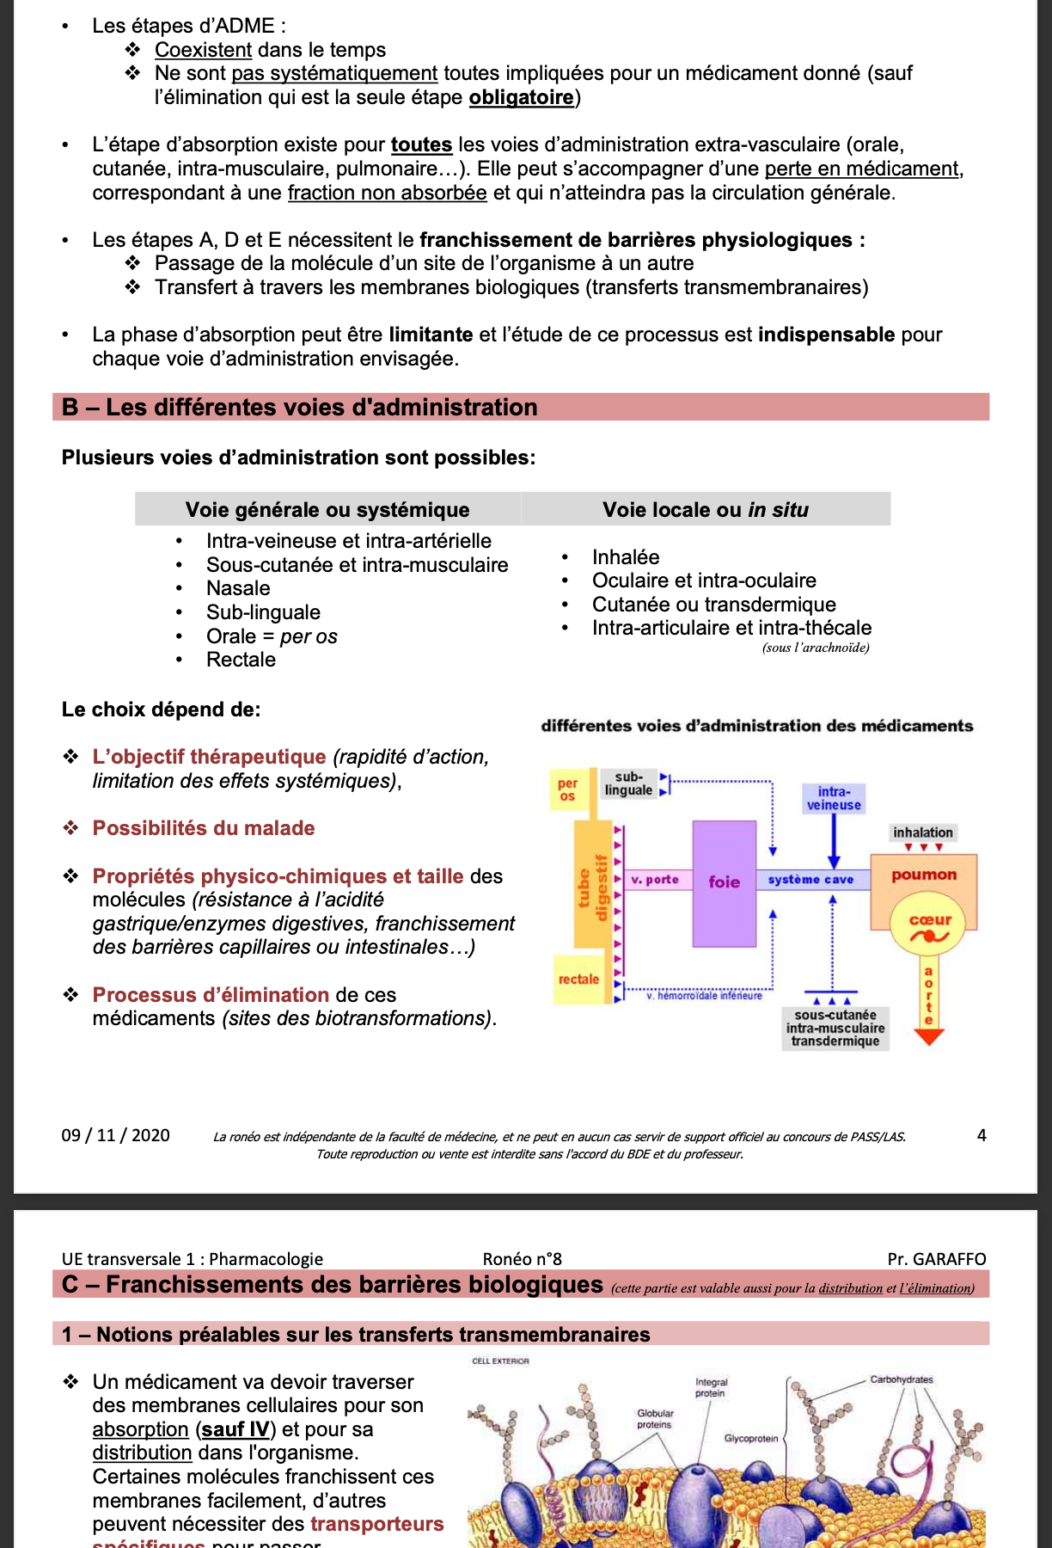
II) L’ABSORPTION
1)LES DIFFÉRENTES VOIES D’ADMINISTRATION
Plusieurs facteurs pour choisir une voie

Slide 7
II) L’ABSORPTION
2)FRANCHISSEMENTS DES BARRIERES BIOLOGIQUES
Médicament doit traverser des couches de cellules donc des membranes
Il se déplace entre les compartiments
Directement ou à l’aide de transporteurs spécifiques
+ il est liposoluble mieux il passe

Slide 8
II) L’ABSORPTION
2)FRANCHISSEMENTS DES BARRIERES BIOLOGIQUES
Modalitée de transferts inter-compartimentaux :
L’irrigation des tissus concernés
Les modes de transferts transmembranaires
Les propriétés physico-chimiques du médicament

Slide 9
Diffusion passive (la plus fréquente++)
Ce processus suit la loi de Fick :
→ Dépendant du poids moléculaire
→ Dans le sens du gradient de concentration (Du compartiment le plus concentré vers le moins concentré)
→ Non spécifique
→ Non saturable
→ Sans dépense d’énergie (pas besoin d’ATP)
→ Sans compétition entre molécules

Slide 10
Diffusion passive
Forme non-ionisée = moléculaire = lipophile donc + diffusible
Forme ionisée = hydrophile donc peu ou pas diffusible

Slide 11
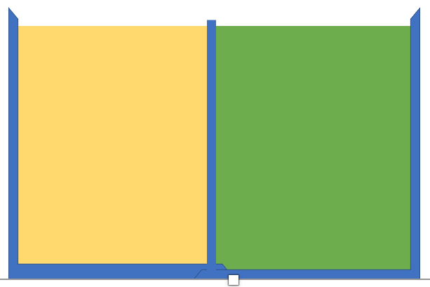
Diffusion passive
ACIDE
BASE

Slide 12
Diffusion passive
Médicament acide faible, en milieu acide sera non-ionisé donc diffusible, en milieu basique sera ionisé donc non diffusible
Un médicament base faible, en milieu basique sera non-ionisé donc diffusible, en milieu acide sera ionisé donc non diffusible

Slide 13
Transport actif
❖ Indépendamment du gradient de concentration
❖ Spécifique
❖ Saturable
❖ Énergie fournie par l’hydrolyse de l’ATP
❖ Compétition entre molécules
❖ Peut être inhibé

Slide 14
Diffusion facilitée
Transporteurs membranaires (protéines)
Passage spontané
Pas d’énergie consommée

Slide 15
II) L’ABSORPTION
3)ABSORPTION ENTÉRALE
Biodisponibilité : La fraction de la dose de médicament qui atteint la circulation générale et la vitesse à laquelle elle l’atteint
fraction de la dose administrée qui sera absorbée en fonction du temps
Variable (selon les voies)
IV est la voie de référence avec 100% de Biodisponibilité
le plus souvent F_{orale} < 100%

Slide 16
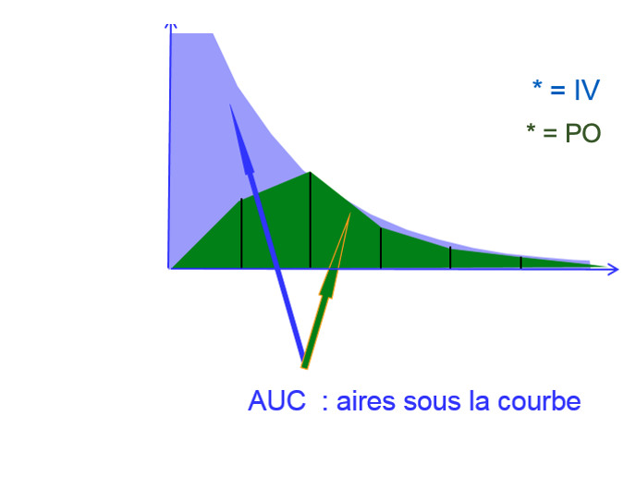
II) L’ABSORPTION
3)ABSORPTION ENTÉRALE

Slide 17
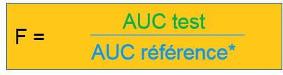
II) L’ABSORPTION
3)ABSORPTION ENTÉRALE
Biodisponibilité Absolue

Slide 18
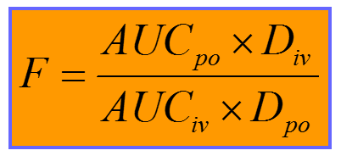
II) L’ABSORPTION
3)ABSORPTION ENTÉRALE

Slide 19
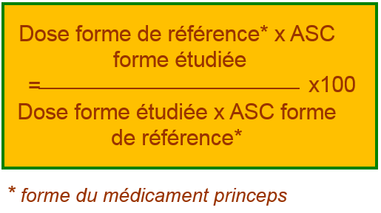
II) L’ABSORPTION
3)ABSORPTION ENTÉRALE
Biodisponibilité Relative

Slide 20
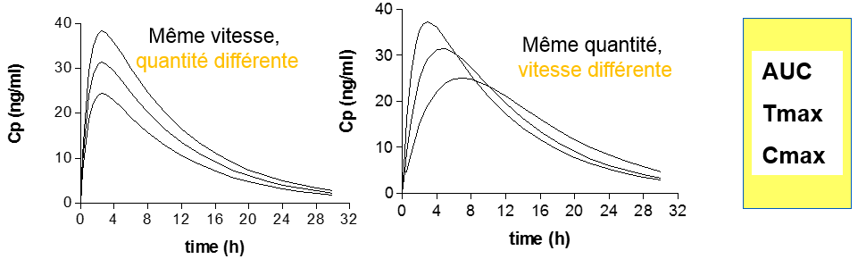
II) L’ABSORPTION
3)ABSORPTION ENTÉRALE
Pour être Bioéquivalent il faut les mêmes :
AUC
Tmax
Cmax

Slide 21
II) L’ABSORPTION
3)ABSORPTION ENTÉRALE
Contres indication de la voie orale
D’ordre pathologique
D’ordre pharmacologique

Slide 22
II) L’ABSORPTION
3)ABSORPTION ENTÉRALE
Effet de premier passage hépatique (EPPH)
Le foie capte le PA et le métabolise 🡪 il n’arrive pas dans la circulation
Transforme les pro-drogues en métabolites actifs et les médicaments actifs en métabolites inactifs voir toxiques.
Contrer cet effet en envoyant de grandes doses de médicaments pour le saturer

Slide 23
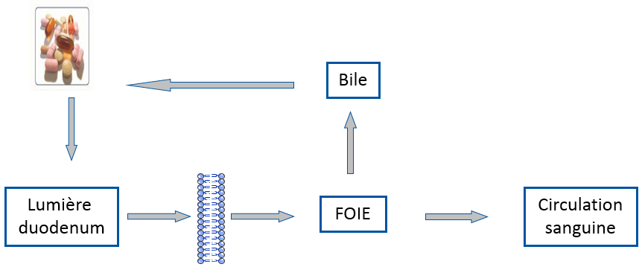
II) L’ABSORPTION
3)ABSORPTION ENTÉRALE
Absorption digestive : cycle entéro-hépatique
++ NE PAS CONFONDRE CYCLE ENTERO-HEPATIQUE ET EPPH++ (sinon je vous tape)

Slide 24
II) L’ABSORPTION
4)VOIES PARENTÉRALES
IV, intraveineuse : situation d’urgence, c’est la voie de référence.
IM, intramusculaire, ou SC, sous-cutanée
Voie intra-artérielle
Voie sous-arachnoïdienne
Voie intrapéritonéale
Voie péridurale

Slide 25
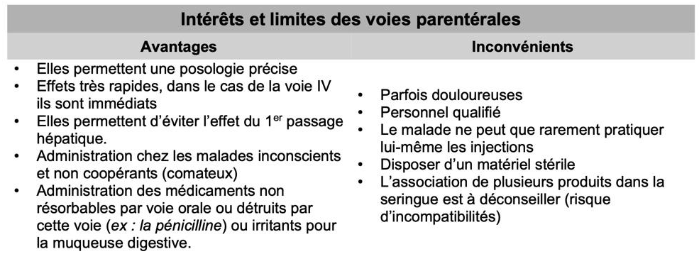
II) L’ABSORPTION
4)VOIES PARENTÉRALES

Slide 26
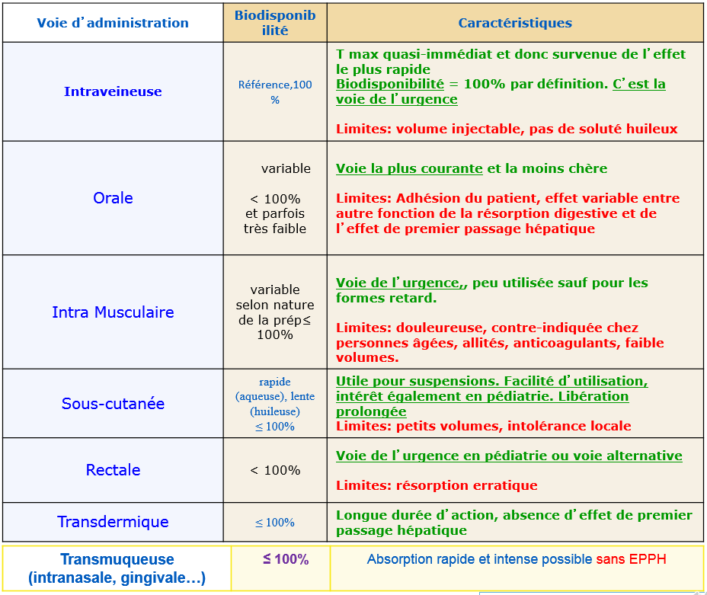

Slide 27
III) DISTRIBUTION
Phénomène à deux niveaux :
Distribution sanguine ou plasmatique
Distribution dans les tissus

Slide 28
III) DISTRIBUTION
Processus de transfert réversible
paramètre pharmacocinétique du processus de distribution = volume apparent de distribution
La liaison aux protéines plasmatiques/tissulaires :
Vitesse et importance de la distribution
Déterminée par la liposolubilité et la liaison aux protéines
Seule la fraction libre est capable de diffuser à travers les membranes++

Slide 29
III) DISTRIBUTION
1)DISTRIBUTION SANGUINE
Le médicament peut circuler sous forme :
Liée aux éléments du sang
Libre (Fu)

Slide 30
III) DISTRIBUTION
1)DISTRIBUTION SANGUINE
En temps normal liaison réversible
Loi action de masse :
[Médicament libre] + [Protéine] ⇔ [Médicament-Protéine]

Slide 31
III) DISTRIBUTION
1)DISTRIBUTION SANGUINE
Les liaisons aux protéines sont :
Dépendantes du pH sanguin
Avec un taux de liaisons très variables

Slide 32
III) DISTRIBUTION
1)DISTRIBUTION SANGUINE
Les liaisons mises en jeu :
Forces de van der Waals (faible)
Forces ioniques
Liaisons hydrogènes
Liaisons covalentes (en général irréversibles)

Slide 33
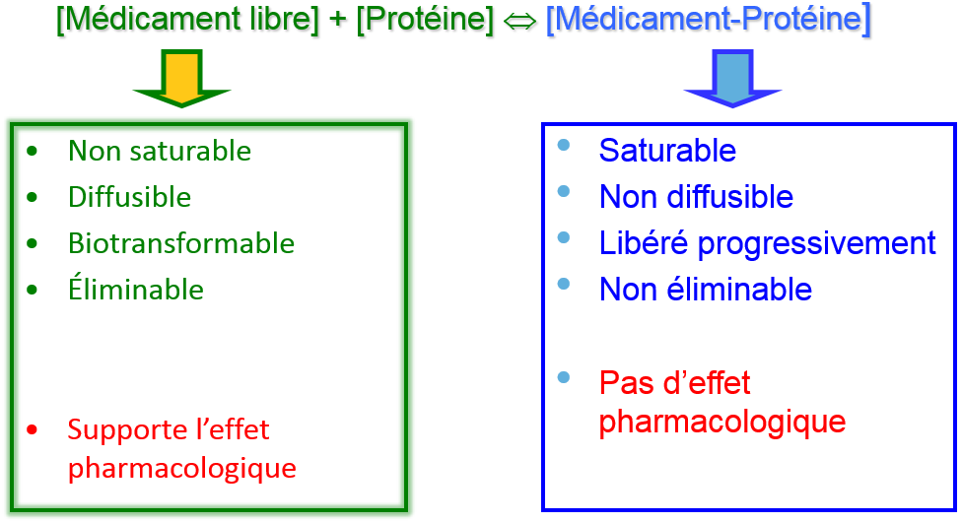
III) DISTRIBUTION
1)DISTRIBUTION SANGUINE
Liaison aux protéines plasmatiques : passage trans-membranaire :
Forme libre = diffuse
Liposoluble = diffuse
Forme liée = diffuse pas

Slide 34
III) DISTRIBUTION
1)DISTRIBUTION SANGUINE
Devenir de la forme libre d’un médicament dans l’organisme
Rapide (quelques secondes)
Réversible
Plus ou moins spécifique
Parfois saturable et soumise à compétition
En fonction de la liaison on peut avoir :
-Élimination/Distribution restrictive
-Élimination/Distribution non-restrictive

Slide 35
III) DISTRIBUTION
1)DISTRIBUTION SANGUINE
Conséquences de la fixation :
Diffusion plus lente
Dépendante de l’affinité tissulaire
Sensible aux variations de protidémie

Slide 36
III) DISTRIBUTION
2)DISTRIBUTION TISSULAIRE
La plupart des épithéliums sont franchissables par le PA (à travers les cellules ou entre les cellules 🡪 trans ou para cellulaire)
D’autres sont des sites protégés (SNC, testicules, placenta, prostate, œil)

Slide 37
III) DISTRIBUTION
2)DISTRIBUTION TISSULAIRE
Rôles de la surface d’échanges et du volume de diffusion des médicaments :
L’espace péri vasculaire
Tissus richement vascularisés
Le péritoine

Slide 38
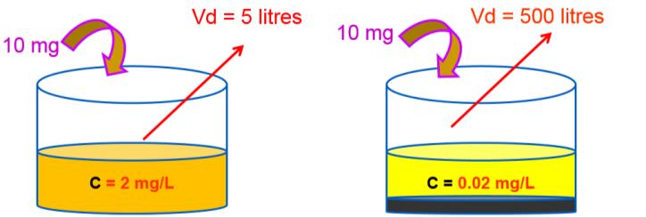
III) DISTRIBUTION
2)DISTRIBUTION TISSULAIRE
A B

Slide 39
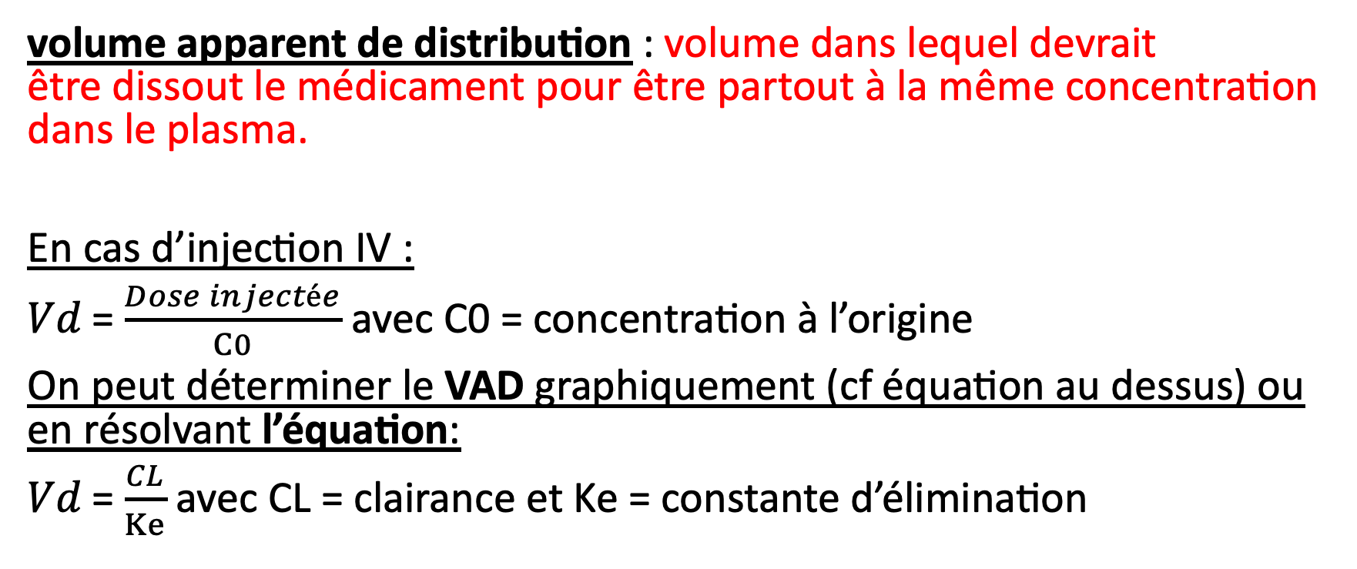
III) DISTRIBUTION
2)DISTRIBUTION TISSULAIRE

Slide 40
III) DISTRIBUTION
2)DISTRIBUTION TISSULAIRE
volume apparent de distribution
Peut être bien plus grand que les volumes physiques (c’est un volume virtuel)
Ce volume peut être très variable, de 3 à 50000L ce qui est complétement
Invraisemblable et montre qu’il est « coincé quelque part »

Slide 41
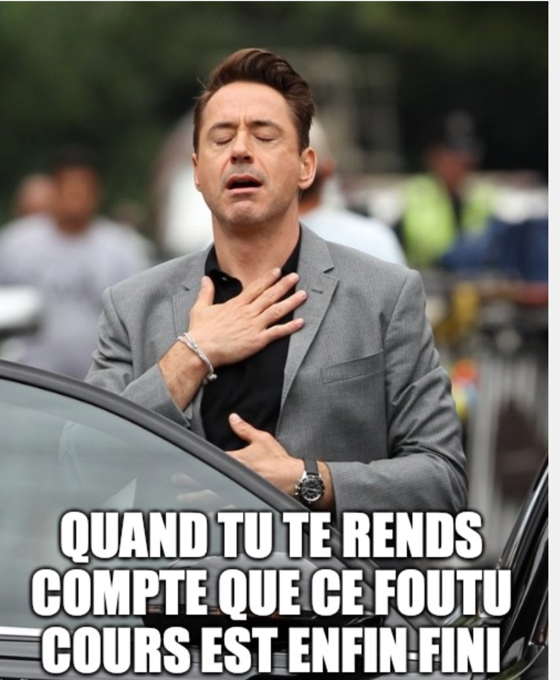
FINITO PIPO

